Slide 1
第5章 数组和集合
电子科技大学中山学院 计算机学院 彭政

Slide 2
本章学习目标
1
集合框架概述
2
集合Collection
3
列表List
4

Slide 3
集合框架概述
一个数组中只能存放固定数量的对象，当对象的数量超出一个数组的大小时，这个数组就不能存放了。
但有些情况下，我们需要一个能够存放不固定数量的容器，这时候就不能使用数组，而应该使用J2SE基本库中提供的集合。
可以把一个集合对象理解成一个大小可变的容器，可以用来存放数量不固定的一组对象。

Slide 4
集合框架概述
在J2SE基本库中提供了一套由设计优良的接口和类组成的集合框架，包括了很多常用的抽象数据类型，比如：队列、栈、链表、树、哈希表等，这些接口和类都定义在java.util和java.util.concurrent包中。
从集合中存储的内容来分，分为：
存储一组对象的Collection
存储一组键值对的Map

Slide 5
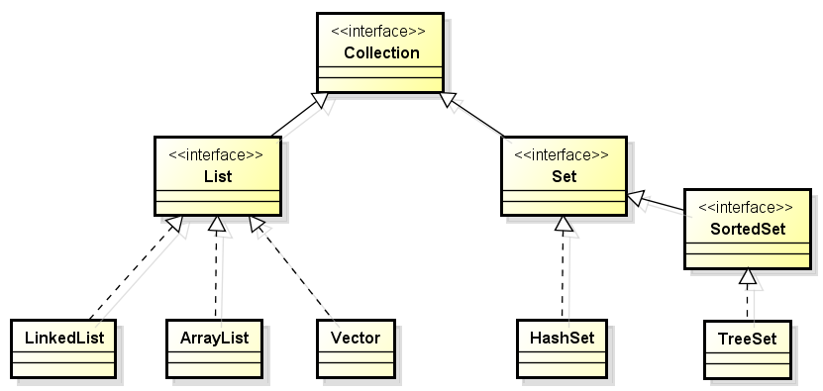
集合框架概述
Collection框架中部分接口和类的层次关系如下图所示：

Slide 6
集合框架概述
java.util.List是java.util.Collection接口的子接口，或者说接口List是继承接口Collection的。一个list列表表示一组有前后位置关系的元素的集合，list列表中的元素通常是可以重复。可以对list列表中每个元素的位置进行精确地控制，也可以根据元素在列表中的位置访问某个位置的元素。

Slide 7
集合框架概述
java.util.Set是java.util.Collection接口的子接口，或者说接口Set是继承接口Collection的。一个set集合表示一组不包含重复元素的集合，set集合中的元素通常是无序的。java.util.SortedSet是java.util.Set的子接口，表示的是一组不包含重复元素的、而且元素是有序的集合。

Slide 8
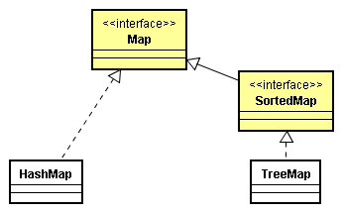
集合框架概述
java.util.Map框架中部分接口和类的层次关系如下图所示：

Slide 9
集合Collection
java.util.Collection是集合框架中最基本的集合接口，一个Collection代表一组Object的集合，这些Object被称作元素。
Collection接口中声明的方法是所有Collection实现类都要实现的方法，Collection接口中声明了以下常用方法：
boolean add(E e)：向集合中添加指定元素 e，成功返回true，失败则返回false。
boolean remove(Object o)：如果集合中有指定元素 o，则将 o 移除，并返回true，否则返回false。

Slide 10
集合Collection
Collection接口中声明了以下常用方法：
int size()：返回集合中的元素个数。
boolean contains(Object o)：判断集合中是否包含指定的元素o，包含则返回true，否则返回false。
void clear()：移除集合中的所有元素。
boolean isEmpty()：判断集合是否为空，集合为空则返回true，否则返回false。
boolean addAll(Collection c)：将指定集合 c 中的所有元素都添加到此集合中，集合若因此调用发生变化，则返回true，否则返回false。

Slide 11
集合Collection
Collection接口中声明了以下常用方法：
boolean removeAll(Collection c)：移除集合中那些也包含在指定集合 c 中的所有元素，若因此调用导致集合发生改变，则返回true，否则返回false。调用此方法实际上是移除两个集合的交集。
boolean retainAll(Collection c)：移除集合中那些不包含在指定集合 c 中的所有元素，若因此调用导致集合发生改变，则返回true，否则返回false。调用此方法实际上是保留两个集合的交集。

Slide 12
集合Collection
Collection接口中声明了以下常用方法：
boolean containsAll(Collection c)：判断集合中是否包含集合 c 中的所有元素，包含所有则返回true，否则返回false。
Object[] toArray()：返回包含此集合中所有元素的数组。
Iterator<E> iterator()：返回可以在此集合上进行迭代操作的迭代器。

Slide 13
列表List
java.util.List是java.util.Collection的子接口，List中的元素是有先后顺序的。在List中能够精确的控制每个元素插入的位置，能够使用索引（元素在List中的位置，类似于数组下标）来访问List中的元素。
List接口的实现类中包括：链式列表java.util.LinkedList、数组列表java.util.ArrayList、同步的动态数组列表java.util.Vector、后进先出的堆栈列表java.util.Stack等。

Slide 14
列表List
在List接口中声明了一些相关的方法：
void add(int index, E element)：在列表中指定的索引位置index插入指定的元素 element。
boolean addAll(int index, Collection c)：从列表中指定的索引位置index开始插入指定集合 c 中所有元素。插入后，如果列表发生改变后，则返回true，否则返回false。
E remove(int index)：移除列表中指定的索引位置index上的元素，并返回这个移除的元素。
E get(int index)：获取列表中指定的索引位置index上的元素。

Slide 15
列表List
在List接口中声明了一些相关的方法：
List<E> subList(int fromIndex, int toIndex)：获取列表中指定的索引位置在 [fromIndex, toIndex) 范围的元素，并将这些元素以List列表的方式返回。
E set(int index, E element)：将列表中指定的索引位置index上的元素替换为指定的元素 element，并返回这个被替代的元素。
int indexOf(Object o)：在列表中以正向顺序查找指定元素 o，返回第一个符合条件的元素索引。但如果列表中不存在该元素，则返回-1。

Slide 16
列表List
在List接口中声明了一些相关的方法：
int lastIndexOf(Object o)：在列表中以反向顺序查找指定元素 o，返回第一个符合条件的元素索引。但如果列表中不存在该元素，则返回-1。
ListIterator<E> listIterator()：返回列表的迭代器，该迭代器是java.util.ListIterator类型的。该迭代器除了拥有Iterator类型迭代器的功能外，还可以逆向遍历List元素、对List进行添加元素、替换元素的操作。
ListIterator<E> listIterator(int index)：从列表指定的索引位置index开始返回一个迭代器。

Slide 17
列表List
使用for循环遍历列表List
使用普通的for循环，根据对象在列表中的位置i获取对象。
这种遍历方式只适合于List类型的集合。
for(int i=0;i<list.size();i++) {
Person p = (Person)list.get(i);
System.out.println(p);
}

Slide 18
列表List
使用for循环遍历列表List
使用增强型的for循环遍历。
这种方式适用于所有Collection类型的集合。
for(Person p : collection) {
System.out.println(p);
}

Slide 19
列表List
使用迭代器Iterator遍历列表List
所有实现了Collection接口的容器类都有一个iterator()方法，用以返回一个实现了Iterator接口的类的对象。
Iterator对象称做迭代器，用以方便的实现对容器中的对象的遍历操作。
boolean hasNext(): 判断是否存在另一个可访问的元素
Object next(): 返回要访问的下一个元素。
void remove(): 移除上次访问返回的对象。

Slide 20
列表List
使用迭代器Iterator遍历列表List
这种方式适用于所有Collection类型的集合。
Iterator<Person> iterator = collection.iterator();
while(iterator.hasNext()) {
Person p = iterator.next();
p.showInfo();
}

Slide 21
列表List
使用迭代器ListIterator遍历列表List
所有实现了List接口的容器类都有一个listIterator()方法，用以返回一个实现了ListIterator接口的类的对象。
ListIterator类型的迭代器除了拥有Iterator类型迭代器的功能外，还可以逆向遍历List元素、对List进行添加元素、替换元素的操作。

Slide 22
列表List
使用迭代器ListIterator遍历列表List
这种方式只适用于List类型的集合。
ListIterator<Person> listIterator =
list.listIterator(list.size());
while(listIterator.hasPrevious()) { Person p = listIterator.previous();
System.out.println(p);
}

Slide 23
列表List
使用Collections对List元素进行排序
java.util.Collections是操作集合的工具类，通过这个工具类可以对集合元素进行排序、搜索、填充、复制、反转等操作。
和java.uti.Arrays一样，Collections的相关方法都被定义为static的，只需通过类名来访问。
容器中被排序的元素首要条件是“可比较”，既对象类型要实现Comparable接口，或是调用排序方法时提供比较器类型Comparator的对象。

Slide 24
列表List
使用Collections对List元素进行排序
注意：只能对List类型集合进行排序。
使用元素默认比较规则进行排序：
使用指定的比较器进行排序：
Collections.sort(list);
Comparator comparator = new **Comparator();
Collections.sort(list, comparator);

Slide 25
列表List
java.util.ArrayList
ArrayList 是一个数组列表，内部实现是通过一个可变数组来存储列表元素的。 它有数组的所有优缺点, 如高效的随机访问, 低效的插入和删除。
public ArrayList()：构造一个初始容量为 10 的空列表。
public ArrayList(int initialCapacity)：构造一个指定初始容量initialCapacity的空列表。
public ArrayList(Collection c)：构造一个包含指定集合c的元素的列表。

Slide 26
列表List
java.util.LinkedList
LinkedList 是一个链式列表，内部实现是通过一个双向链表来存储列表元素的。 它的特点是高效插入和删除, 低效的随机访问。
public LinkedList()：构造一个空列表。
public LinkedList(Collection c)：构造一个包含指定集合c的元素的列表。
LinkedList类添加了一些处理列表两端元素的方法，如：addFirst、addLast、getFirst、getLast、removeFirst、removeLast等。

Slide 27
列表List
java.util.Vector
Vector也是一个数组列表，功能与ArrayList几乎相同，但是Vector基于线程同步，而ArrayList则不是线程安全的，已不建议使用。
java.util.Stack
Stack是Vector的子类，实现了一种后进先出的堆栈数据结构，已不建议使用。

Slide 28
列表List
示例：TestList.java

Slide 29
Thank You !
电子科技大学中山学院 计算机学院 彭政

